Slide 1
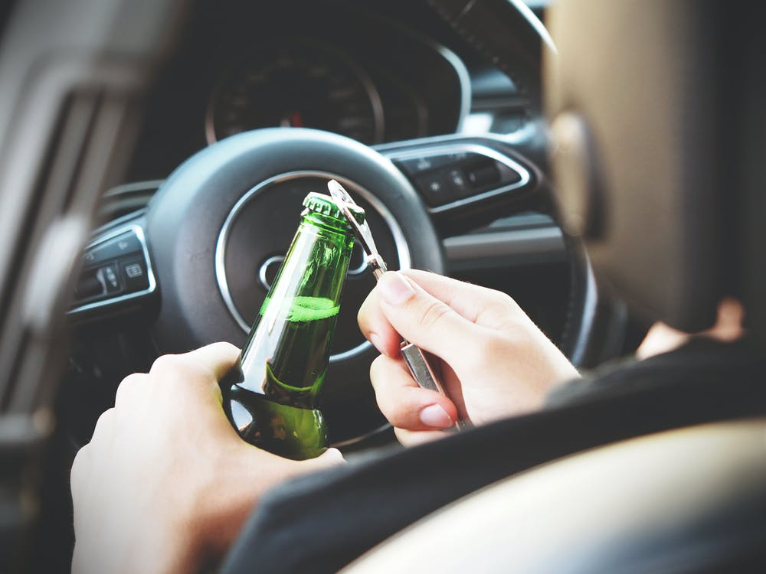
Ivre au volant mort au tournant
401
Collège Arthur Rimbaud

